Slide 1

FIS140: Física General IV
Segundo Semestre 2025
Clase 8

Slide 3
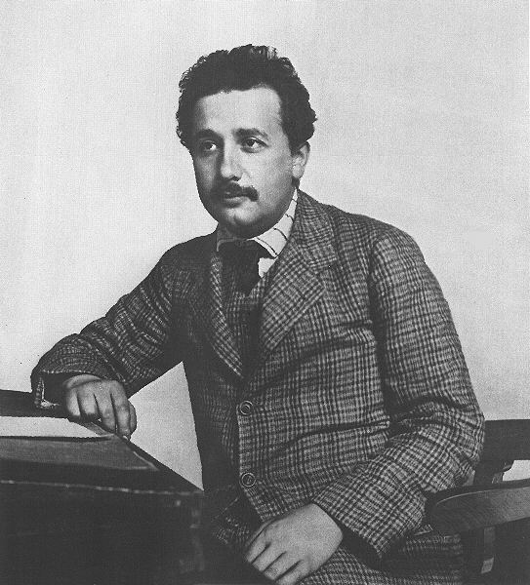

Relatividad Especial
Postulados
las leyes de la física son las mismas en todos los marcos de referencia inerciales.
la rapidez de la luz en un vacío es la misma en todos los marcos de referencia inerciales y es independiente del movimiento de la fuente.
Es imposible que un observador inercial viaje a c, la rapidez de la luz en el vacío.
Albert Einstein

Slide 4
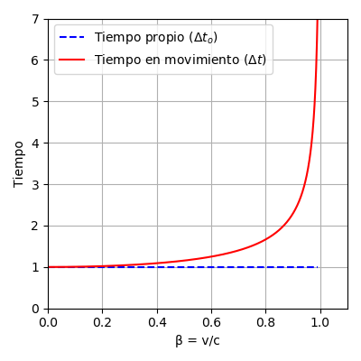
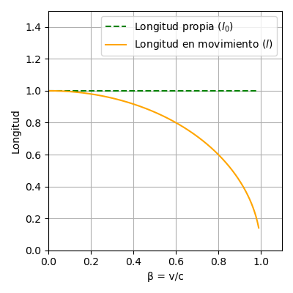

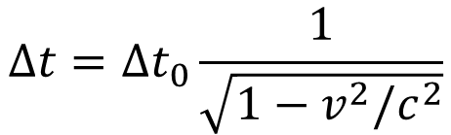
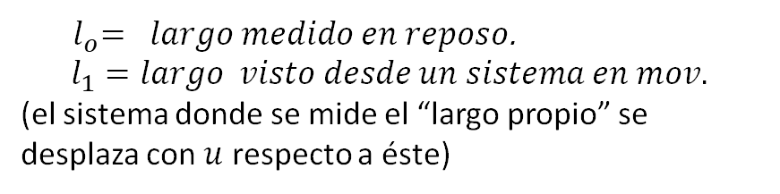
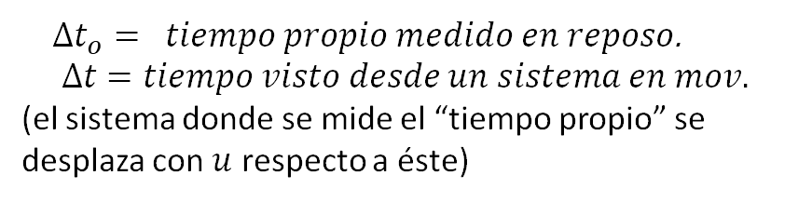
Dilatación del tiempo vs Contracción de longitud
$∆t_{o}= tiempo propio medido en reposo$.
$$∆t=tiempo visto desde un sistema en mov.$$
(el sistema donde se mide el “tiempo propio” se desplaza con $u$ respecto a éste)
${ l}_{o}= largo medido en reposo$.
$$l_{1}=largo visto desde un sistema en mov.$$
(el sistema donde se mide el “largo propio” se desplaza con $u$ respecto a éste)
$$Δt=Δt_{0}\frac{1}{\sqrt{1−v^{2}/c^{2}}}$$
$$l=l_{0} \sqrt{1−v^{2}/c^{2}}$$

Slide 5


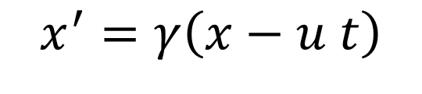





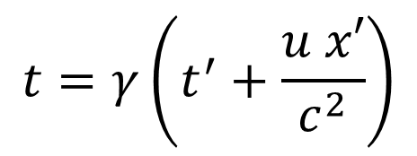

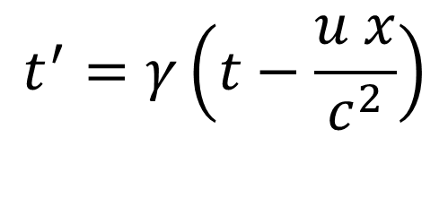


Transformaciones de Lorentz
$$S$$
$$v_{S^{′}/S}=u$$
$$S$$
$$v_{S^{′}/S}=u$$
$$S′$$
$$S′$$
objeto
objeto
$$x^{′}=γ\left(x−u t\right)$$
$$x=γ\left(x^{′}+u t′\right)$$
$$y^{′}=y$$
$$y =y^{′}$$
$$z^{′}=z$$
$z=$ $z^{′}$
$$t^{′}=γ\left(t−\frac{u x}{c^{2}}\right)$$
$$t=γ\left(t^{′}+\frac{u x′}{c^{2}}\right)$$

Slide 6
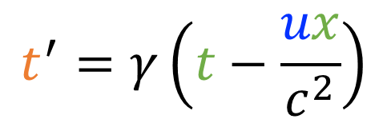



Cinemática Relativista
Transformaciones de Lorentz
(coordenadas tiempo-espacio)
Transformación
de Velocidades
¿Aceleración?
¿Fuerza?
¿Trabajo?
¿Energía?
$x^{′}=γ\left(x−ut\right)$
$$y^{′}=y$$
$$z^{′}=z$$
$$t^{′}=γ\left(t−\frac{ux}{c^{2}}\right)$$

Slide 7
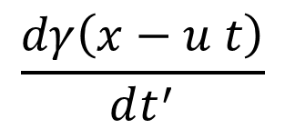
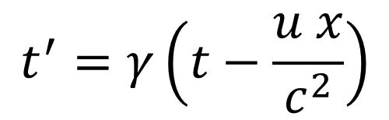
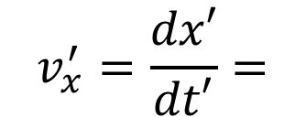
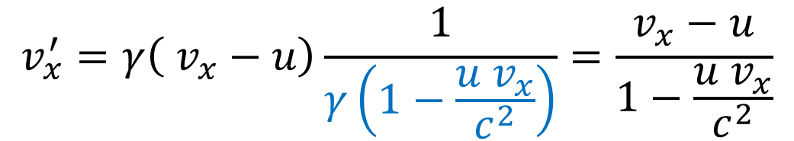

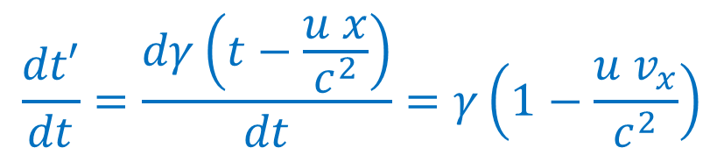

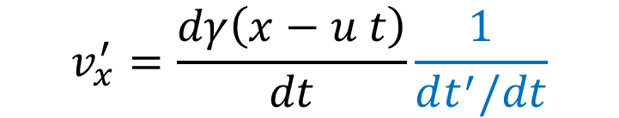

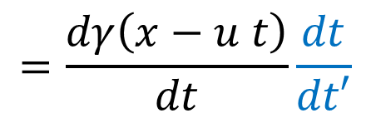
Transformaciones de velocidades
$$v_{S^{′}/S}=u$$
$$S′$$
$$v_{x}^{′}=\frac{dx′}{dt′}=$$
$$\frac{dγ\left(x−u t\right)}{dt^{′}}$$
$$=\frac{dγ\left(x−u t\right)}{dt}\frac{dt}{dt′}$$
objeto
$$S$$
$$v_{x}^{′}=\frac{dγ\left(x−u t\right)}{dt}\frac{1}{dt^{′}/dt}$$
$$x^{′}=γ\left(x−u t\right)$$
$$\frac{dt′}{dt}=\frac{dγ\left(t−\frac{u x}{c^{2}}\right)}{dt}=γ\left(1−\frac{u v_{x}}{c^{2}}\right)$$
$$t^{′}=γ\left(t−\frac{u x}{c^{2}}\right)$$
$$v_{x}^{′}=γ\left( v_{x}−u\right)\frac{1}{γ\left(1−\frac{u v_{x}}{c^{2}}\right)}=\frac{v_{x}−u}{1−\frac{u v_{x}}{c^{2}}}$$

Slide 8

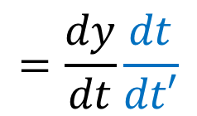
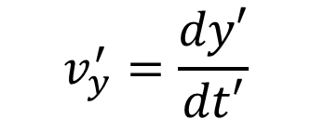


Transformaciones de velocidades
$$v_{S^{′}/S}=u$$
$$S′$$
$$v_{y}^{′}=\frac{dy′}{dt′}$$
$$=\frac{dy}{dt}\frac{dt}{dt′}$$
objeto
$$S$$
$$v_{y}^{′}=v_{y}\frac{1}{dt^{′}/dt}$$
$$\frac{dt′}{dt}=\frac{dγ\left(t−\frac{u x}{c^{2}}\right)}{dt}=γ\left(1−\frac{u v_{x}}{c^{2}}\right)$$
$$v_{y}^{′}=\frac{v_{y}}{γ\left(1−\frac{u v_{x}}{c^{2}}\right)}$$
Hay una expresión análoga para $v_{z}^{′}$

Slide 9
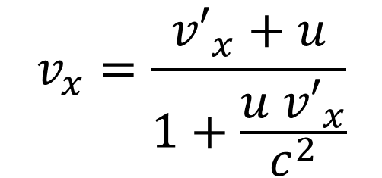
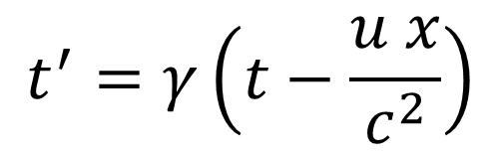
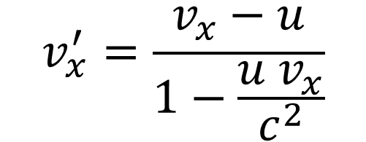







Transformaciones de velocidades
$$v_{S^{′}/S}=u$$
$$S′$$
$$v_{x}^{′}=\frac{v_{x}−u}{1−\frac{u v_{x}}{c^{2}}}$$
objeto
$$S$$
¿cuál sería su transformación inversa?
$$v_{S^{′}/S}=u$$
$$S′$$
$$x^{′}=γ\left(x−u t\right)$$
$$S$$
objeto
$$v_{x}=\frac{{v′}_{x}+u}{1+\frac{u {v′}_{x}}{c^{2}}}$$
$$t^{′}=γ\left(t−\frac{u x}{c^{2}}\right)$$

Slide 10
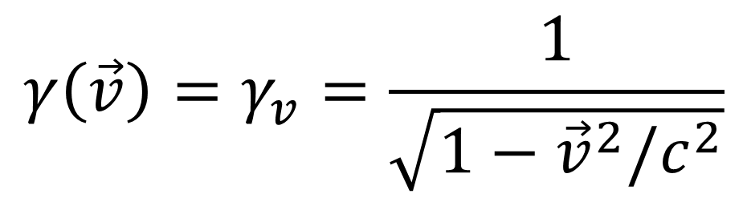
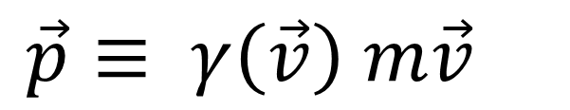



Dinámica Relativista
$$\vec{p}≡ γ\left(\vec{v}\right) m\vec{v}$$
Candidato
objeto
$$S$$
$$\vec{v}$$
$$m$$
$$γ\left(\vec{v}\right)=γ_{v}=\frac{1}{\sqrt{1−{\vec{v}}^{2}/c^{2}}}$$
Conservación de momento lineal

Slide 11
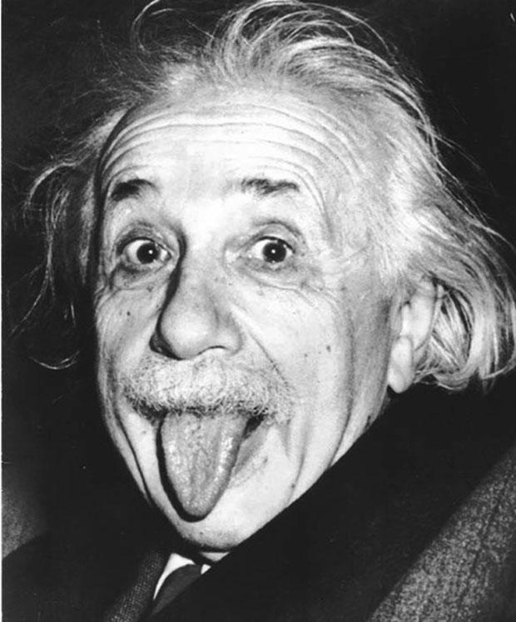
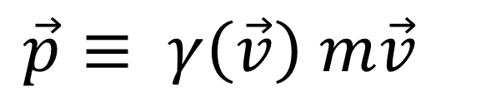
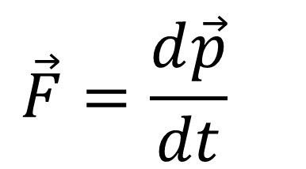
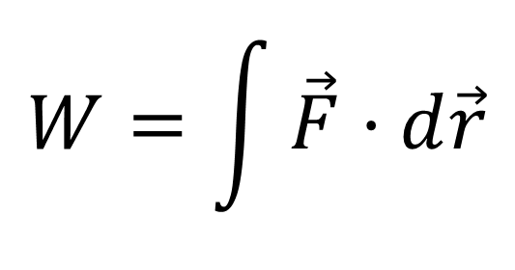
Dinámica Relativista
$$\vec{p}≡ γ\left(\vec{v}\right) m\vec{v}$$
Candidato
$$\vec{F}=\frac{d\vec{p}}{dt}$$
$$W=\int{\vec{F}·d\vec{r}}$$

Slide 12
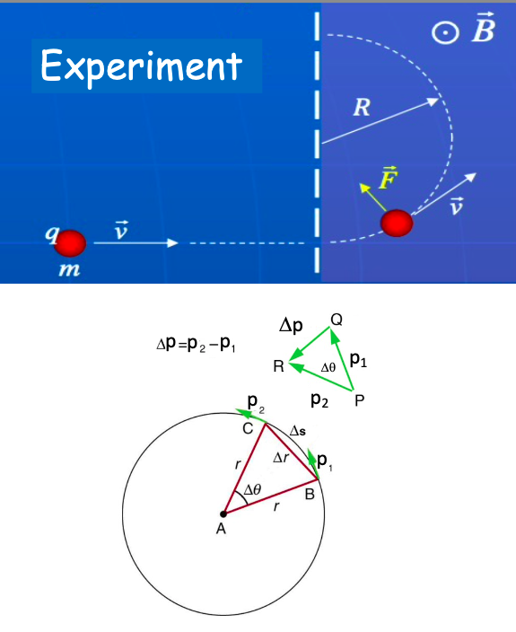
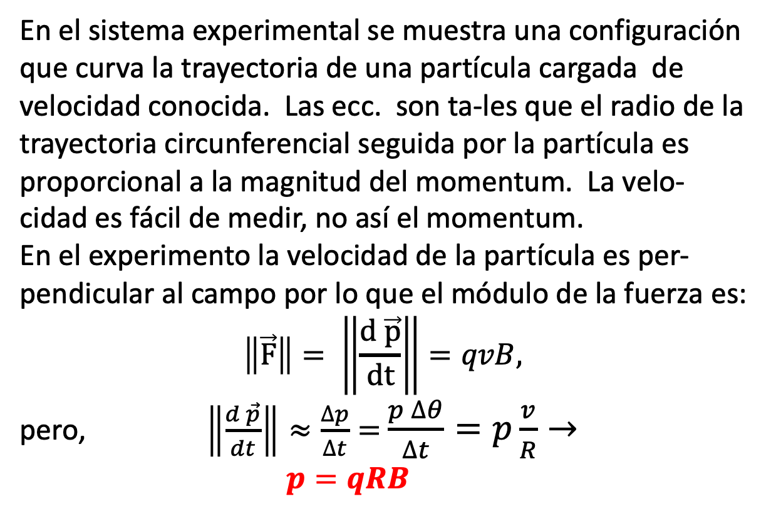

Dinámica Relativista (¿$\vec{p}$como medirlo?)
Se lo puede medir usando un campo magnético
En el sistema experimental se muestra una configuración que curva la trayectoria de una partícula cargada de velocidad conocida. Las ecc. son ta-les que el radio de la trayectoria circunferencial seguida por la partícula es proporcional a la magnitud del momentum. La velo-cidad es fácil de medir, no así el momentum.
En el experimento la velocidad de la partícula es per-pendicular al campo por lo que el módulo de la fuerza es:
$$\left\|\vec{F}\right\|= \left\|\frac{d \vec{p}}{dt}\right\|=qvB,$$
pero, $\left\|\frac{d \vec{p}}{dt}\right\|≈\frac{∆p}{∆t}=$ $\frac{p ∆θ}{∆t}=p\frac{v}{R}→$
$p=qRB$

Slide 13
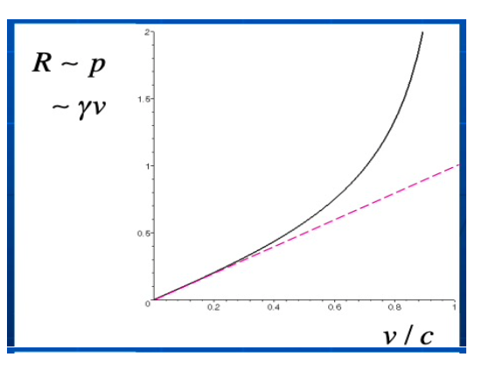
Dinámica Relativista
Resultado experimental

Slide 14
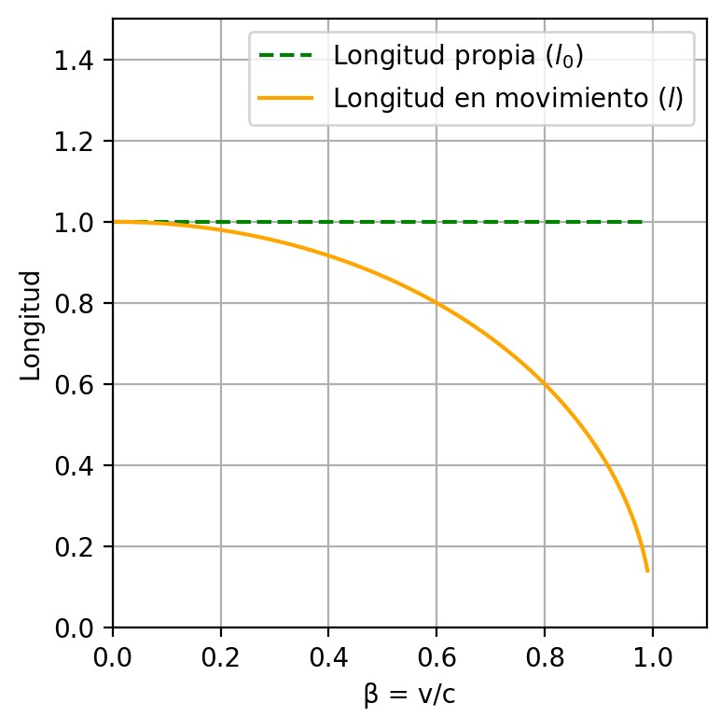
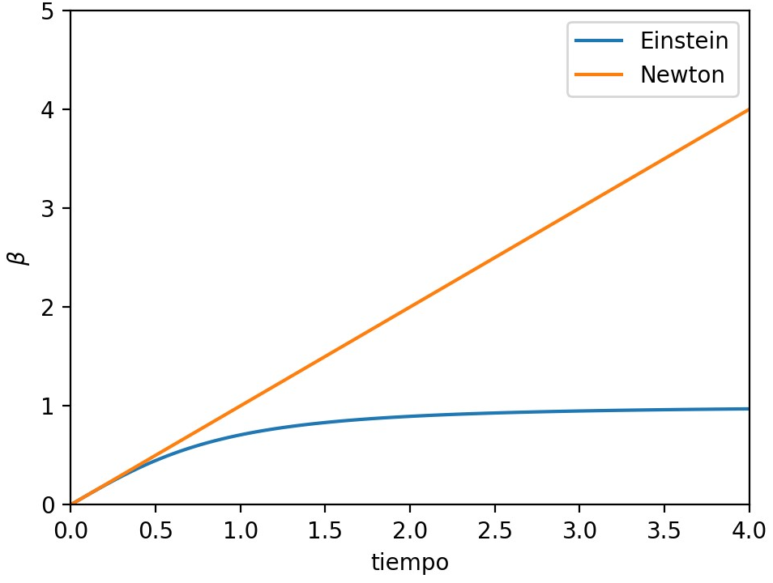
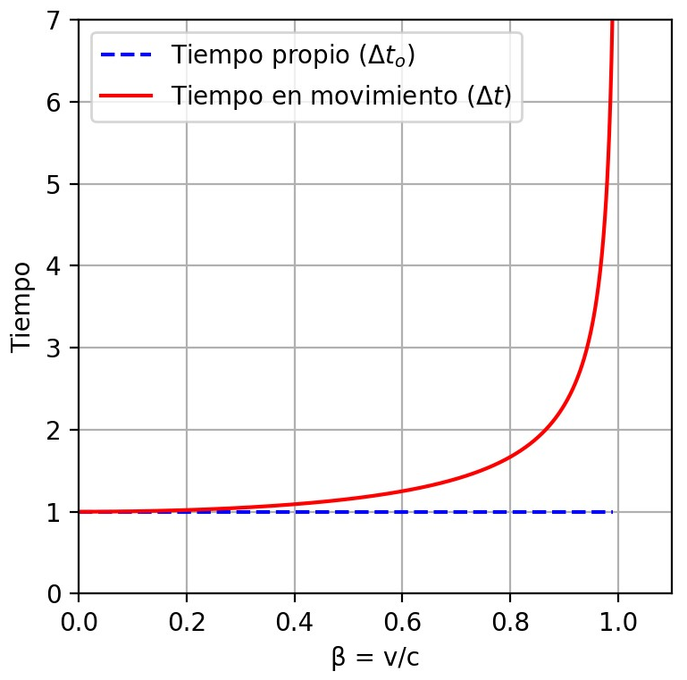
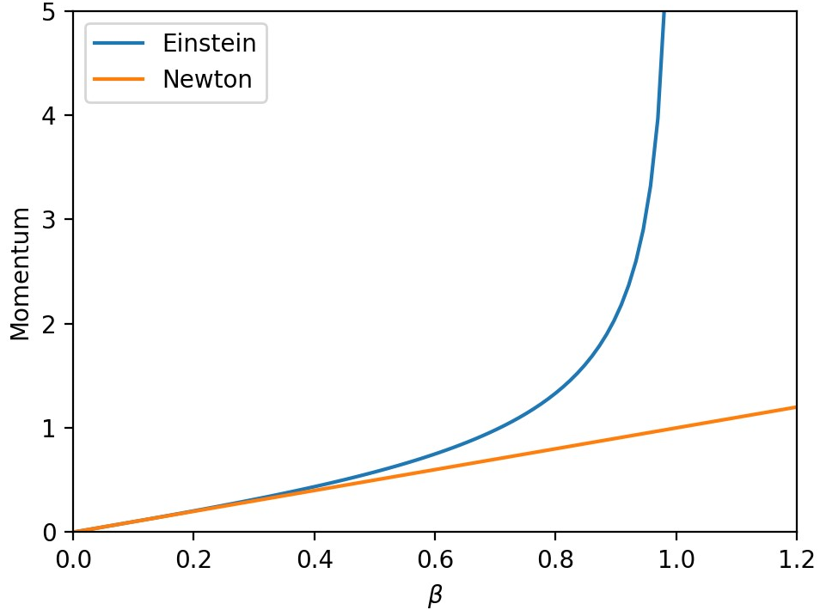




Relatividad en gráficos
objeto
$$Fuerza=cte$$
$$S$$
$$\vec{v}$$
$$m$$

Slide 15
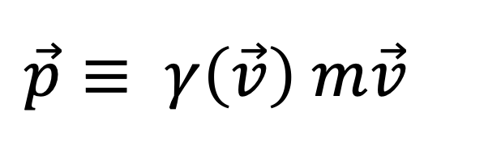
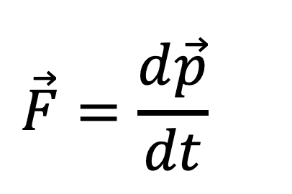
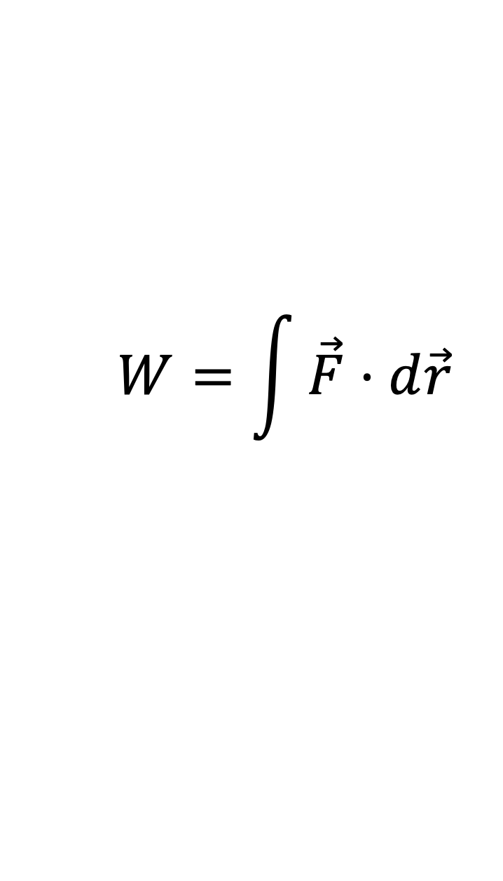
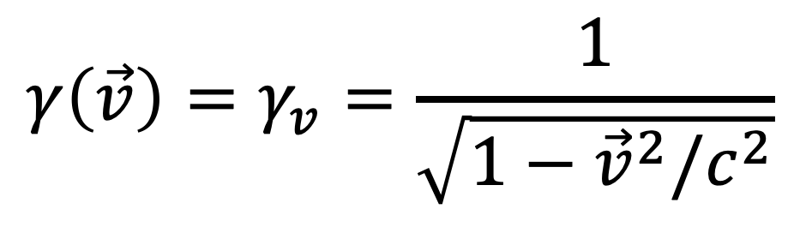
Dinámica Relativista
$$\vec{p}≡ γ\left(\vec{v}\right) m\vec{v}$$
objeto
$$S$$
$$\vec{v}$$
$$γ\left(\vec{v}\right)=γ_{v}=\frac{1}{\sqrt{1−{\vec{v}}^{2}/c^{2}}}$$
$$m$$
$$\vec{F}=\frac{d\vec{p}}{dt}$$
Resultado experimental
$$W=\int{\vec{F}·d\vec{r}}$$

Slide 16
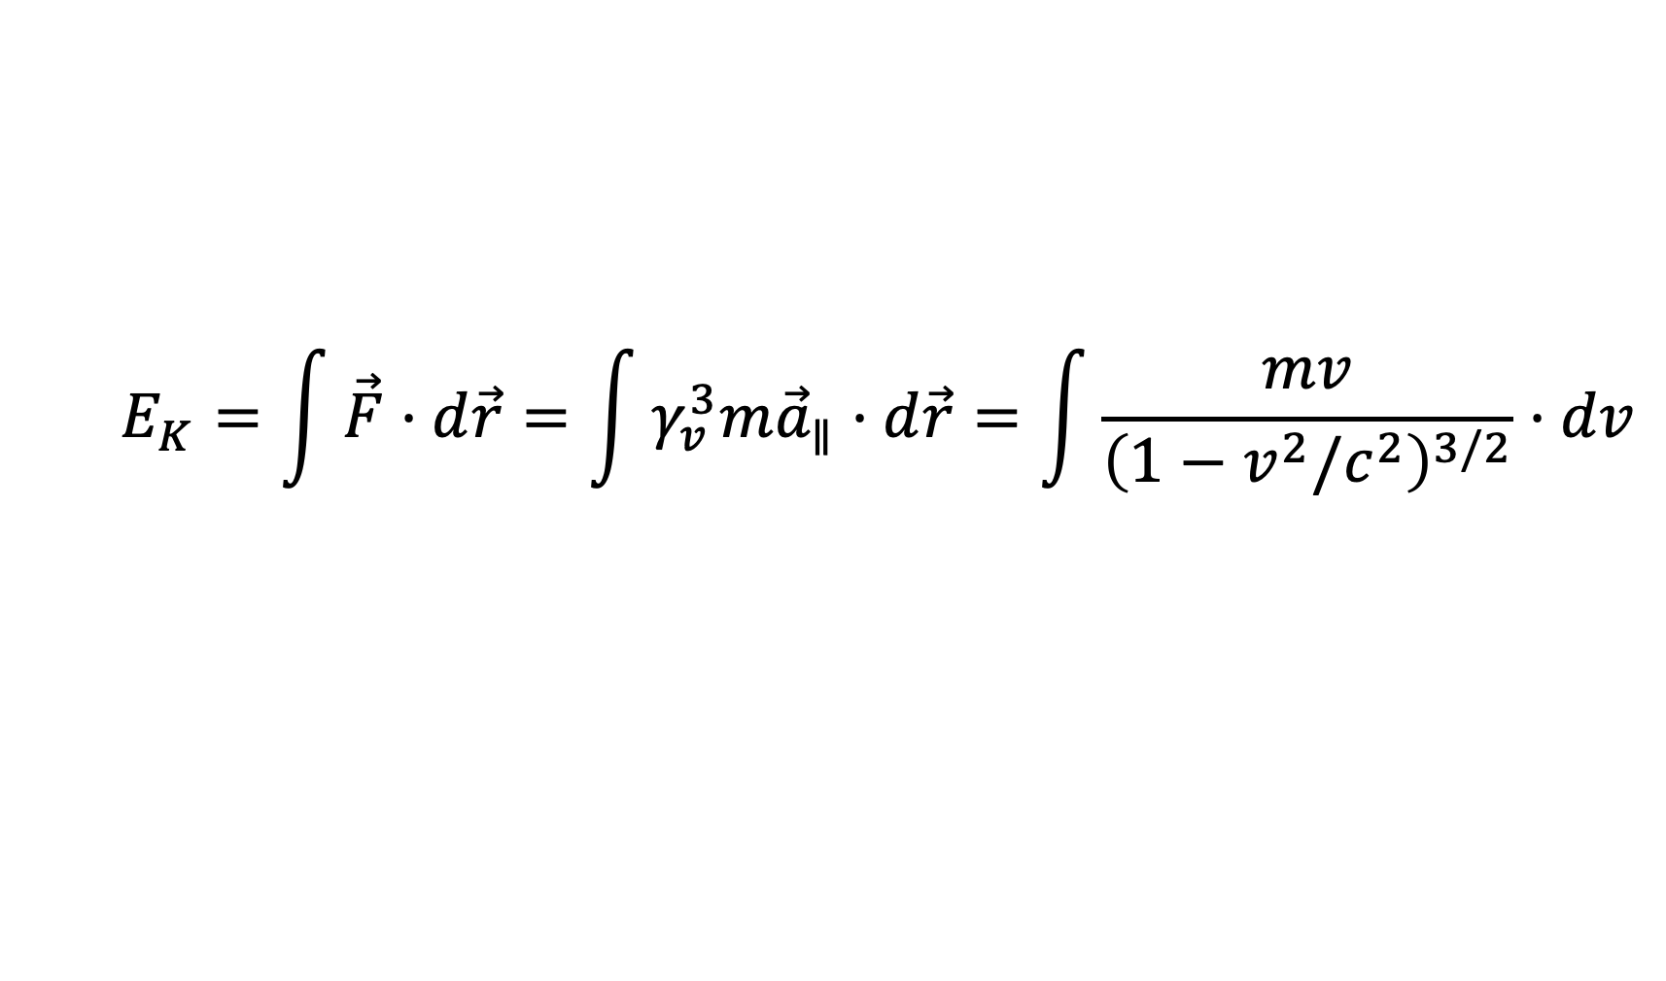
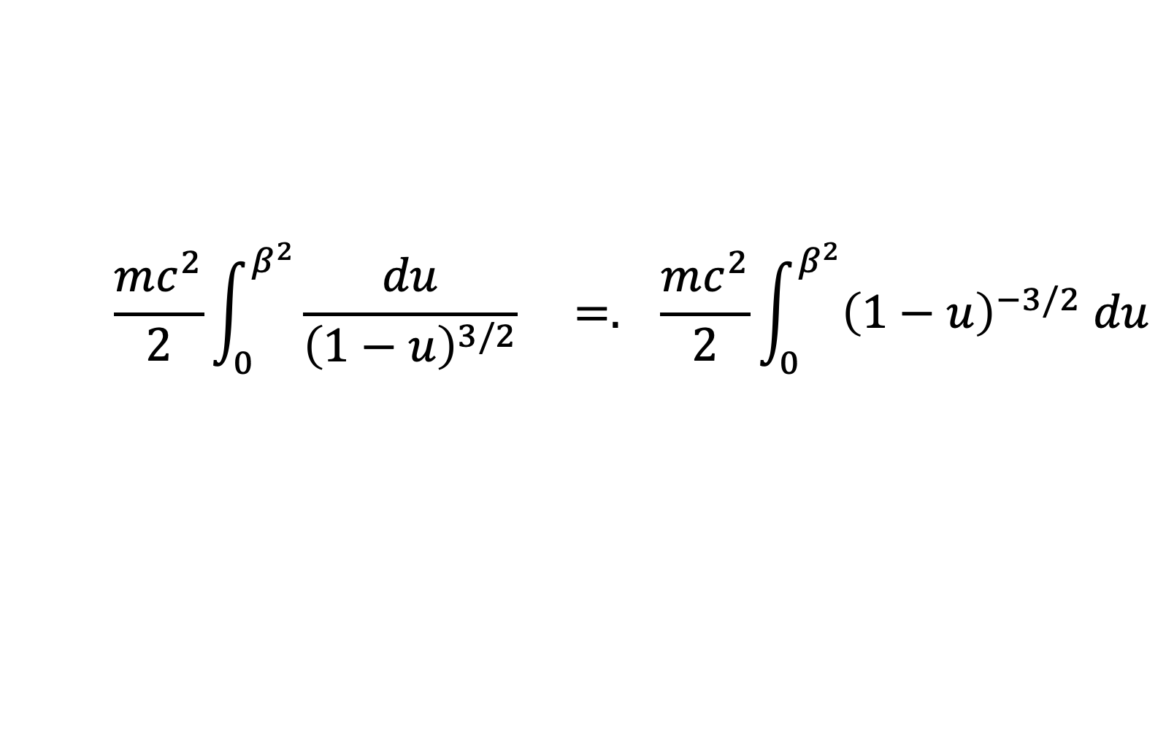
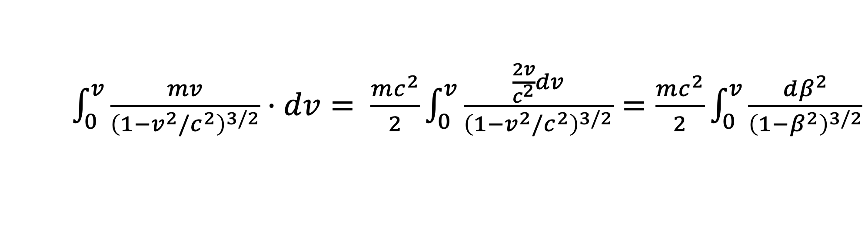
Dinámica Relativista
$$E_{K}=\int{\vec{F}·d\vec{r}}=\int{γ_{v}^{3}m{\vec{a}}_{∥}·d\vec{r}=\int{\frac{mv}{{\left(1−v^{2}/c^{2}\right)}^{3/2}}·dv}}$$
1D:
Para la partícula partiendo del reposo, su energía cinética es igual a trabajo realizado por $\vec{F}$
$\int_{0}^{v}{\frac{mv}{{\left(1−v^{2}/c^{2}\right)}^{3/2}}·dv= \frac{mc^{2}}{2}\int_{0}^{v}{\frac{\frac{2v}{c^{2}}dv}{{\left(1−v^{2}/c^{2}\right)}^{3/2}}=\frac{mc^{2}}{2}\int_{0}^{v}{\frac{dβ^{2}}{{\left(1−β^{2}\right)}^{3/2}}}}}$
$$\frac{mc^{2}}{2}\int_{0}^{β^{2}}{\frac{du}{{\left(1−u\right)}^{3/2}}} =. \frac{mc^{2}}{2}\int_{0}^{β^{2}}{{\left(1−u\right)}^{−3/2} du}$$

Slide 17
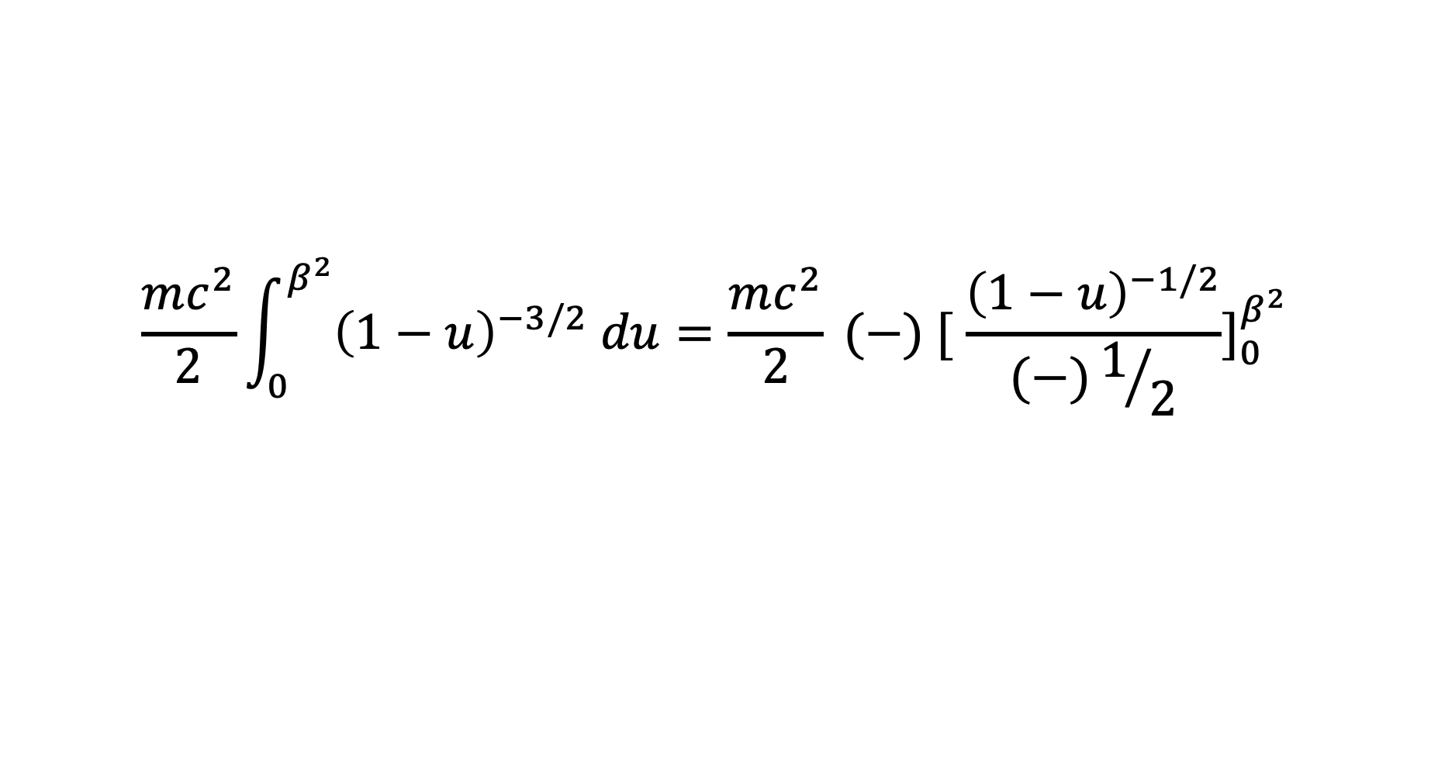
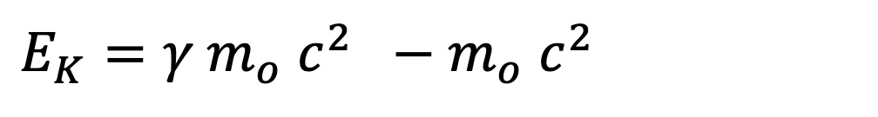

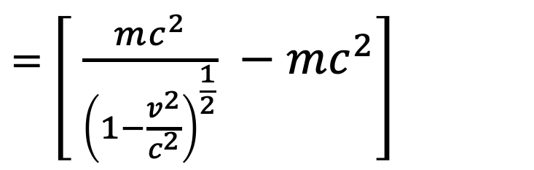
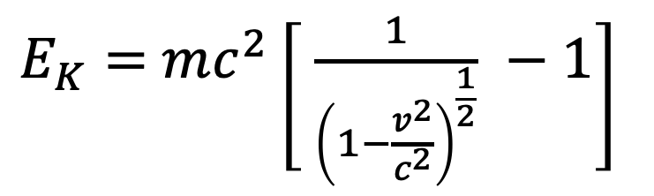
Dinámica Relativista
$$\frac{mc^{2}}{2}\int_{0}^{β^{2}}{{\left(1−u\right)}^{−3/2} du}=\frac{mc^{2}}{2} (−) {[ \frac{{\left(1−u\right)}^{−1/2}}{(−)1/2}]}_{0}^{β^{2}}$$
$E_{K}=$ $mc^{2}\left[ \frac{1}{{\left(1−\frac{v^{2}}{c^{2}}\right)}^{\frac{1}{2}}} −1\right]$
$=$ $\left[ \frac{mc^{2}}{{\left(1−\frac{v^{2}}{c^{2}}\right)}^{\frac{1}{2}}} −mc^{2}\right]$
Reemplazamos $m$ por $m_{o}$y definimos la masa relativista como $m=γ$ $m_{o}( con m_{o}= masa en reposo)$
$E_{K}=γ m_{o}$ $c^{2} −m_{o} c^{2}$
La energía cinética = energía total ($E$) – energía en reposo

Slide 18

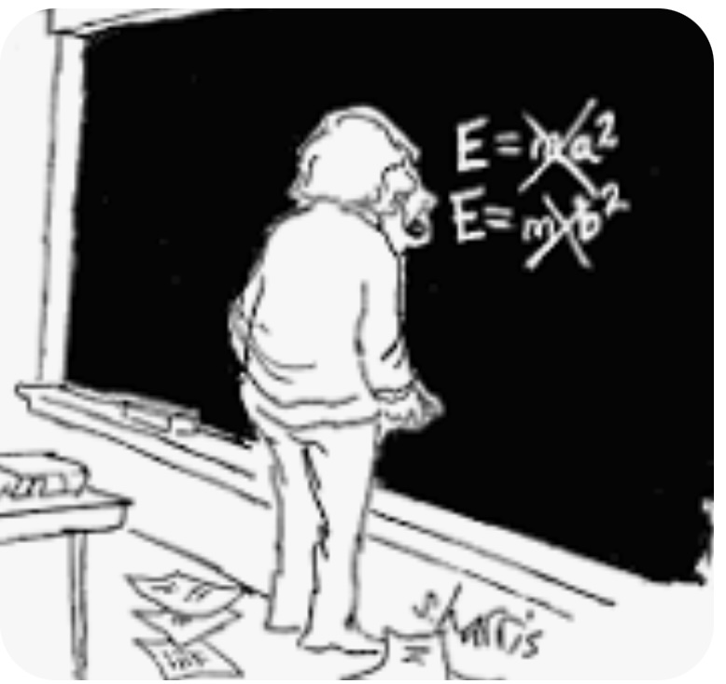
Antes de continuar…

Slide 19

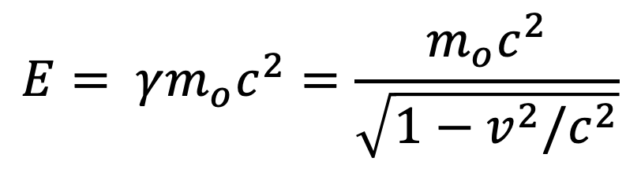
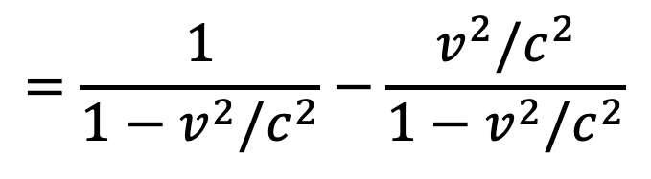



Relación útil
partícula
$${\left(\frac{E}{m_{o}c^{2}}\right)}^{2}−{\left(\frac{p}{m_{o}c}\right)}^{2}$$
$$=\frac{1}{1−v^{2}/c^{2}}−\frac{v^{2}/c^{2}}{1−v^{2}/c^{2}}$$
$$\vec{v}\left(t\right)$$
$$m$$
$$=\frac{1}{1−v^{2}/c^{2}}\left(1−v^{2}/c^{2}\right)$$
$$=1$$
$$\vec{p}= γm_{o}\vec{v}=\frac{m_{o}\vec{v}}{\sqrt{1−v^{2}/c^{2}}}$$
con masa
$$E^{2}={\left(pc\right)}^{2}+{\left(m_{o}c^{2}\right)}^{2}$$
$$E= γm_{o}c^{2}=\frac{m_{o}c^{2}}{\sqrt{1−v^{2}/c^{2}}}$$
Para una partícula
sin masa

Slide 20





Energía cinética a baja velocidad
partícula
$$E_{k}= γm_{o}c^{2}−m_{o}c^{2}$$
$$\vec{v}\left(t\right)$$
$$=m_{o}c^{2}(\frac{1}{\sqrt{1−\frac{v^{2}}{c^{2}}}} −1)$$
$$m$$
Si $v<< c −−>$
$$≈m_{o}c^{2}( (1+\frac{1}{2}\frac{v^{2}}{c^{2}})−1)$$
$≈\frac{1}{2}$ ${m_{o}v}^{2}$
Se puede despreciar el subíndice cero de $m_{o},$ si se sabe lo lo que se está haciendo !

Slide 21

Dinámica Relativista (momentum)
Colisión de dos partículas
Conservación del momentum
$$p_{antes}=p_{después}$$
$$0=0$$

Slide 22


Dinámica Relativista (energía)
+ Conservación de la energía
$$E= γ\left(u\right)mc^{2}$$
$$2 γ_{u} mc^{2}=γ_{0}Mc^{2}$$
$$\frac{2m}{\sqrt{1−u^{2}/c^{2}}}=1 M$$

Slide 23

Conclusiones
Si la energía y el momentum se conservan en un sistema de referencia, entonces también se conservará en otro sistema de referencia.
Las leyes de conservación son independientes del sistema de referencia en que se midan las cantidades conservadas, sólo cambian los valores de las cantidades dependiendo del sistema de referencia empleado.
$$p=γ\left(v\right)mv$$
$$E= γ\left(v\right) mc^{2}=\frac{mc^{2}}{\sqrt{1−v^{2}/c^{2}}}$$

Slide 24


Ejemplo
Una partícula de masa $m$y energía $E$se aproxima a una partícula idéntica que está en reposo. Ellas colisionan elásticamente de tal forma que ambas salen dispersadas con un mismo ángulo relativo a la dirección de incidencia (ver figura).
Determine el valor del ángulo en términos de $m$y $E$. Analice la situación en los límites relativistas y no-relativista.

Slide 25













Ejemplo
$$E^{2}={\left(pc\right)}^{2}+{\left(mc^{2}\right)}^{2}$$
$$pc=\sqrt{E^{2}−{\left(mc^{2}\right)}^{2}}$$
$$E_{1}=E$$
$$E_{2}$$
$$(cos{{θ)}^{2}}=\frac{E+mc^{2}}{E+3 mc^{2}}$$
$$p_{1}^{′}$$
$$E_{1}^{′}$$
Límite relativista
$$E>>mc^{2}$$
$$\cos{θ≈1}$$
Límite no-relativista
$$E_{2}^{′}$$
$$E≈mc^{2}$$
$$\cos{θ≈1/\sqrt{2}}$$
$$p_{2}^{′}$$

Slide 26

Creación de partículas
$$E^{2}={\left(pc\right)}^{2}+{\left(mc^{2}\right)}^{2}$$
$$pc=\sqrt{E^{2}−{\left(mc^{2}\right)}^{2}}$$
Sugerencia: expresar las masas como: [MeV/c²]

